Slide 1

GRAVIMETRÍA CUÁNTICA
UNA NUEVA FORMA DE VER EL UNIVERSO
Dr. J. Mauricio López Romero
jm.lopez@cinvestav.mx
Cinvestav Unidad Querétaro

Slide 2


Slide 3
Rainer Weiss
"Space is enormously stiff. You can't squish it.”
Massachusetts Institute of Technology (MIT), Cambridge, MA, USA
Kip S. Thorne
"Huge discoveries are really the result of giant collaborations"
California Institute of Technology (Caltech), Pasadena, CA, USA
Barry C. Barish
"The actual size of the signal was about one thousandth the size of a proton!"
California Institute of Technology (Caltech), Pasadena, CA, USA

Slide 5
The four fundamental forces of Nature
Interaction | Current theory | Mediators | Relative strength | Long-distance behavior | Range (m)
Strong | Quantum chromodynamics (QCD) | gluons | 10³⁸ | r | 10⁻¹⁵
Electromagnetic | Quantum electrodynamics (QED) | photons | 10³⁶ | 1/r² | ∞
Weak | Electroweak Theory (EWT) | W and Z bosons | 10²⁵ | e^{-mr} 1/r | 10⁻¹⁸
Gravitation | General relativity (GR) | Gravitons (hypothetical) | 1 | 1/r² | ∞

Slide 6
The four fundamental forces of Nature
Interaction | Current theory | Mediators | Relative strength | Long-distance behavior | Range (m)
Strong | Quantum chromodynamics (QCD) | gluons | 10³⁸ | r | 10⁻¹⁵
Electromagnetic | Quantum electrodynamics (QED) | photons | 10³⁶ | 1/r² | ∞
Weak | Electroweak Theory (EWT) | W and Z bosons | 10²⁵ | e^{-mr} 1/r | 10⁻¹⁸
Gravitation | General relativity (GR) | Gravitons (hypothetical) | 1 | 1/r² | ∞
Forma en que hasta ahora se ha observado el Universo

Slide 7
The four fundamental forces of Nature
Interaction | Current theory | Mediators | Relative strength | Long-distance behavior | Range (m)
Strong | Quantum chromodynamics (QCD) | gluons | 10³⁸ | r | 10⁻¹⁵
Electromagnetic | Quantum electrodynamics (QED) | photons | 10³⁶ | 1/r² | ∞
Weak | Electroweak Theory (EWT) | W and Z bosons | 10²⁵ | e^{-mr} 1/r | 10⁻¹⁸
Gravitation | General relativity (GR) | Gravitons (hypothetical) | 1 | 1/r² | ∞
Nueva posibilidad de observar el Universo

Slide 8
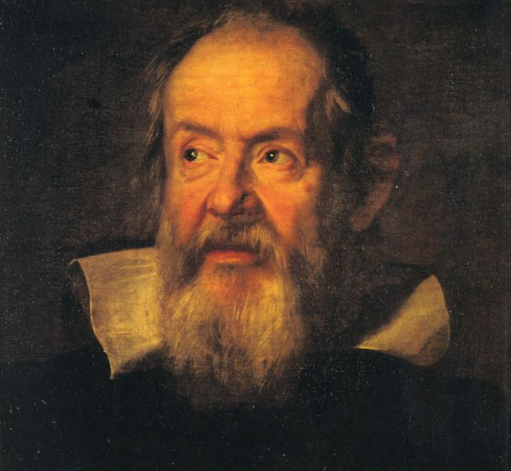
Galileo Galilei

Slide 9
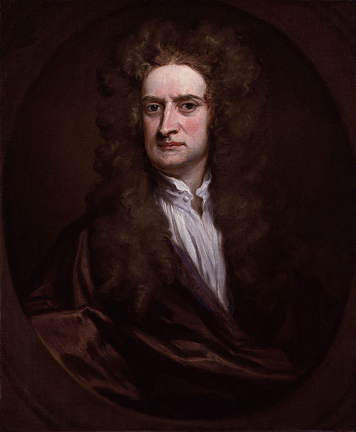
Isaac Newton

Slide 10
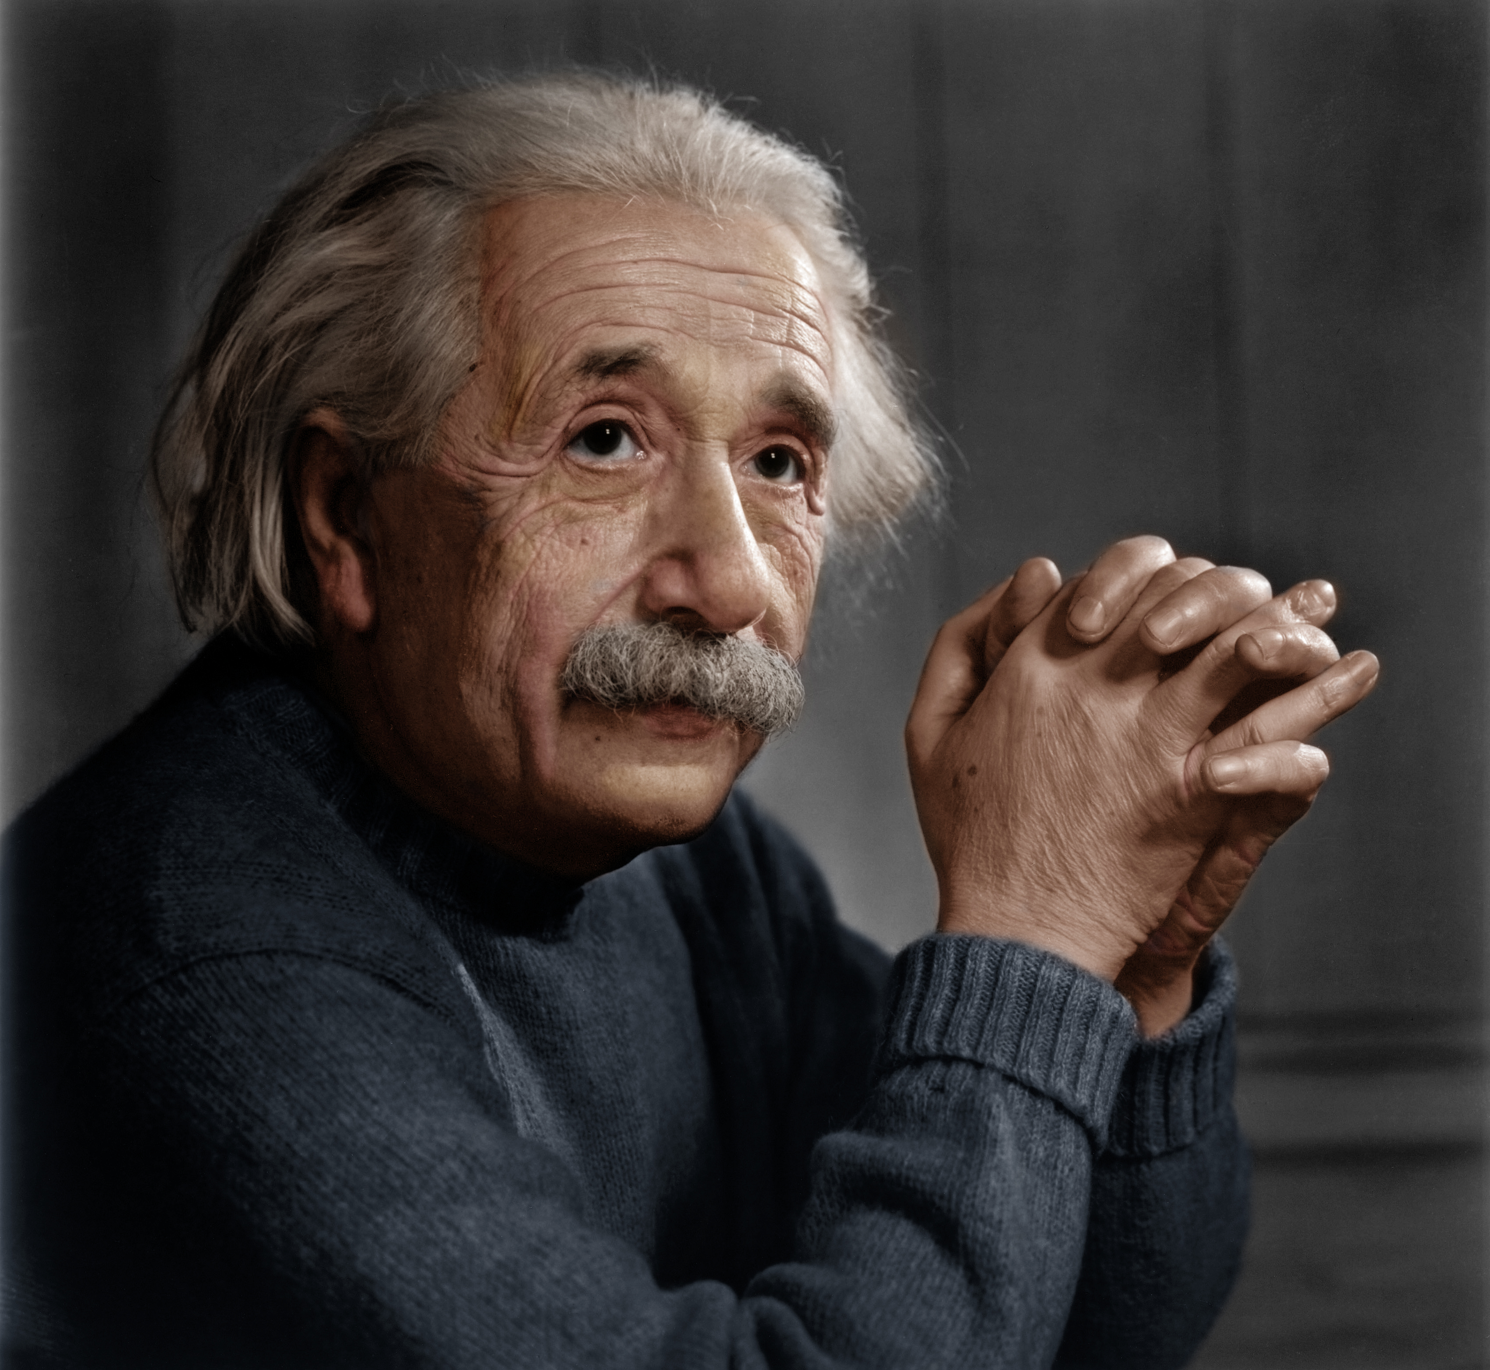

Slide 11
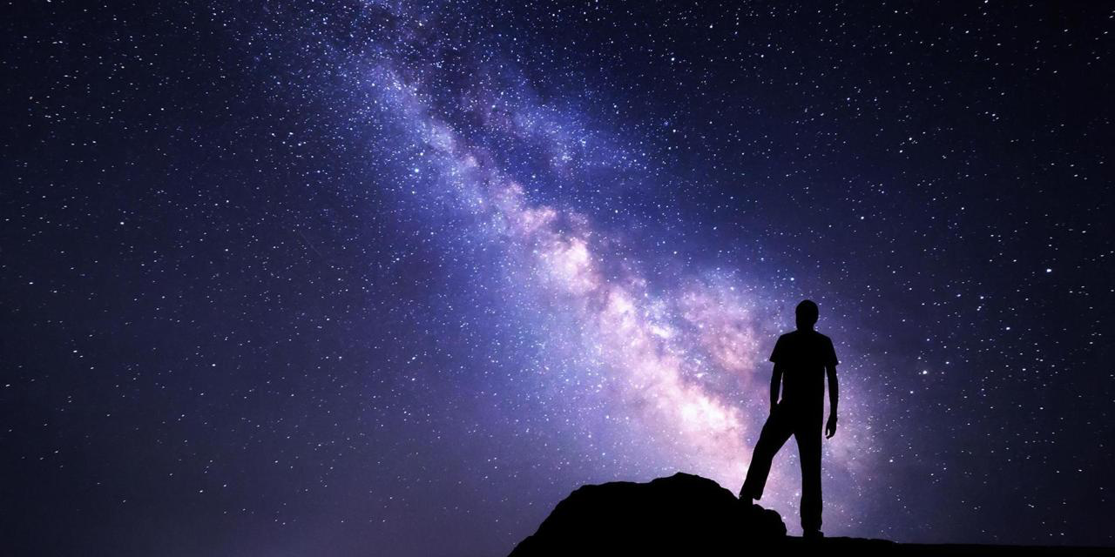

Slide 12
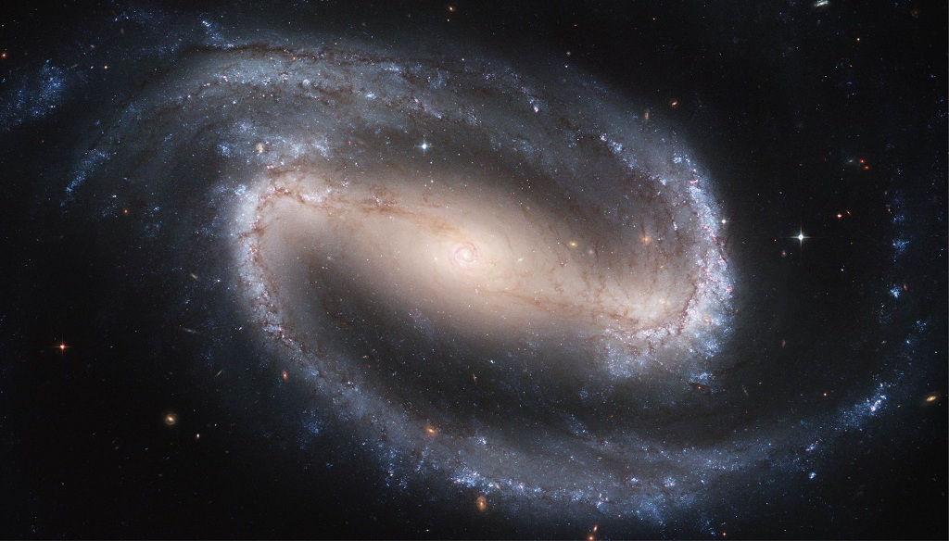

Slide 13
Velocidad de rotación incompatible con gravedad

Slide 15
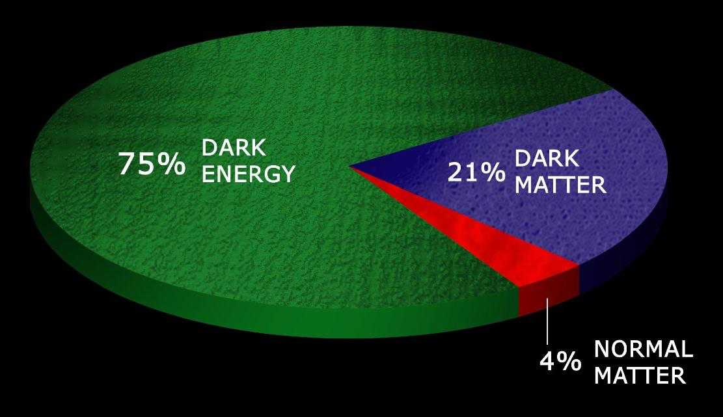

Slide 16
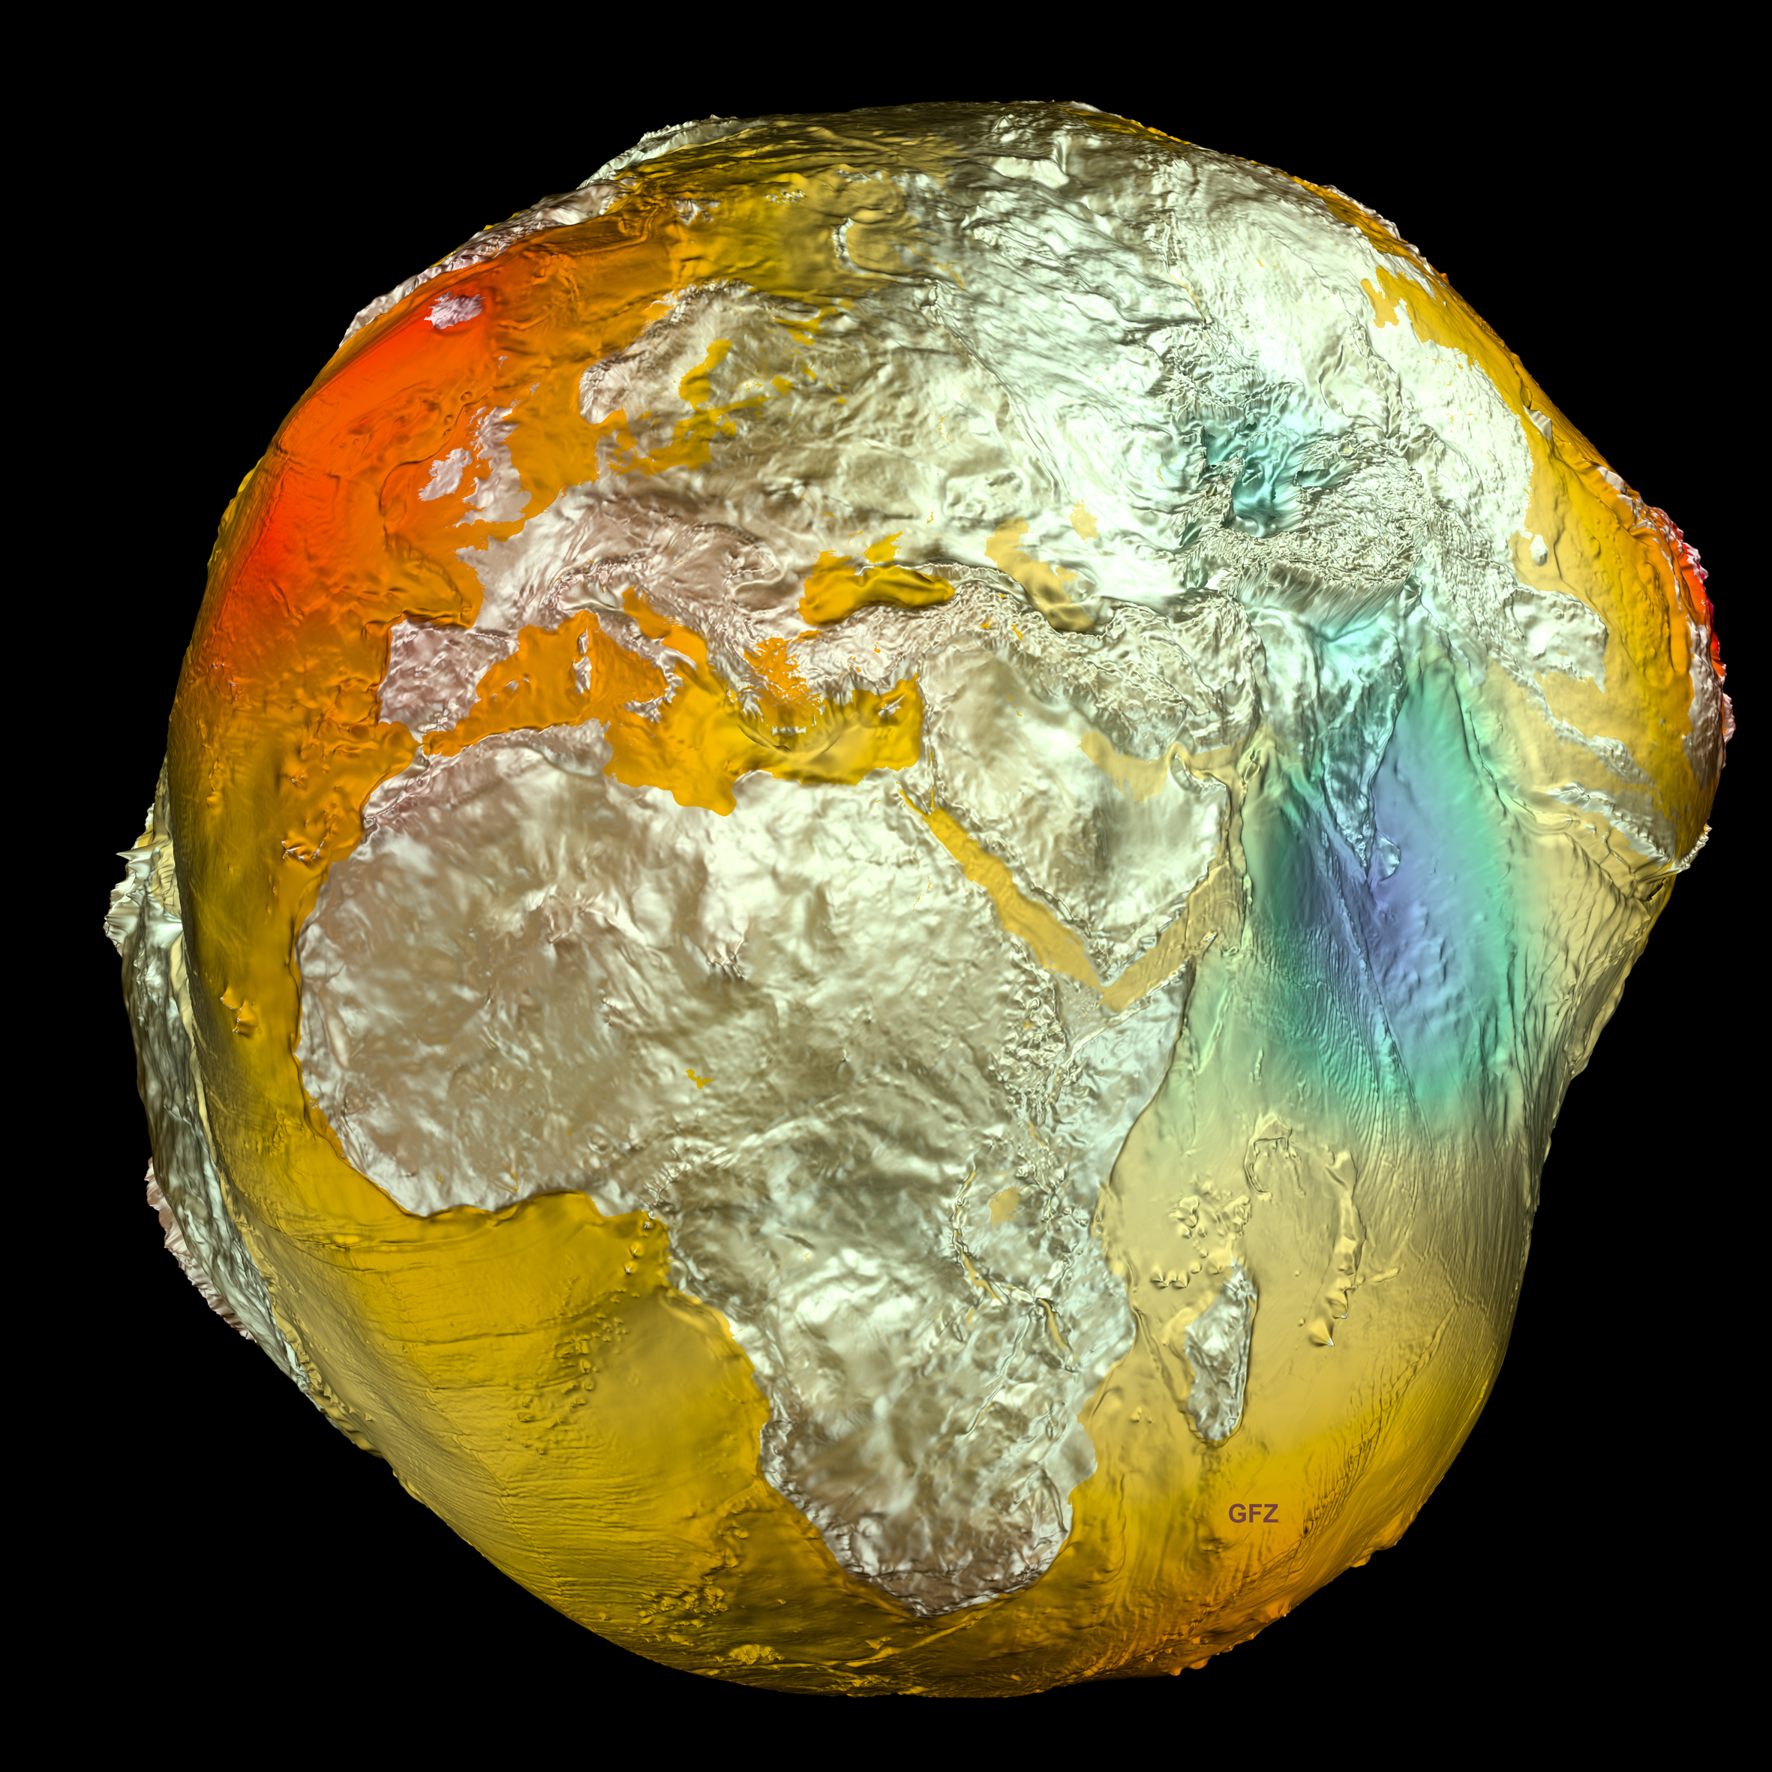

Slide 17
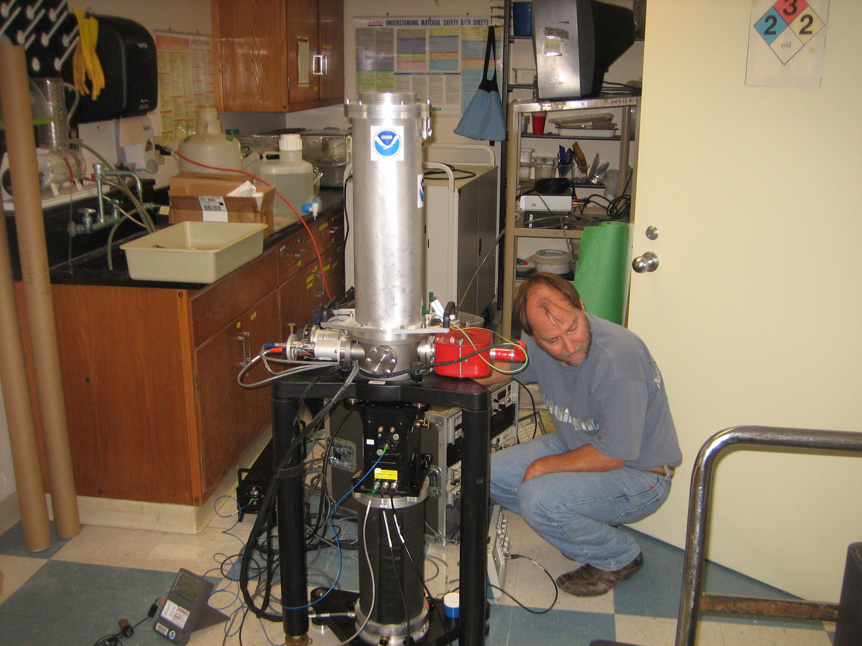

Slide 18


Slide 19
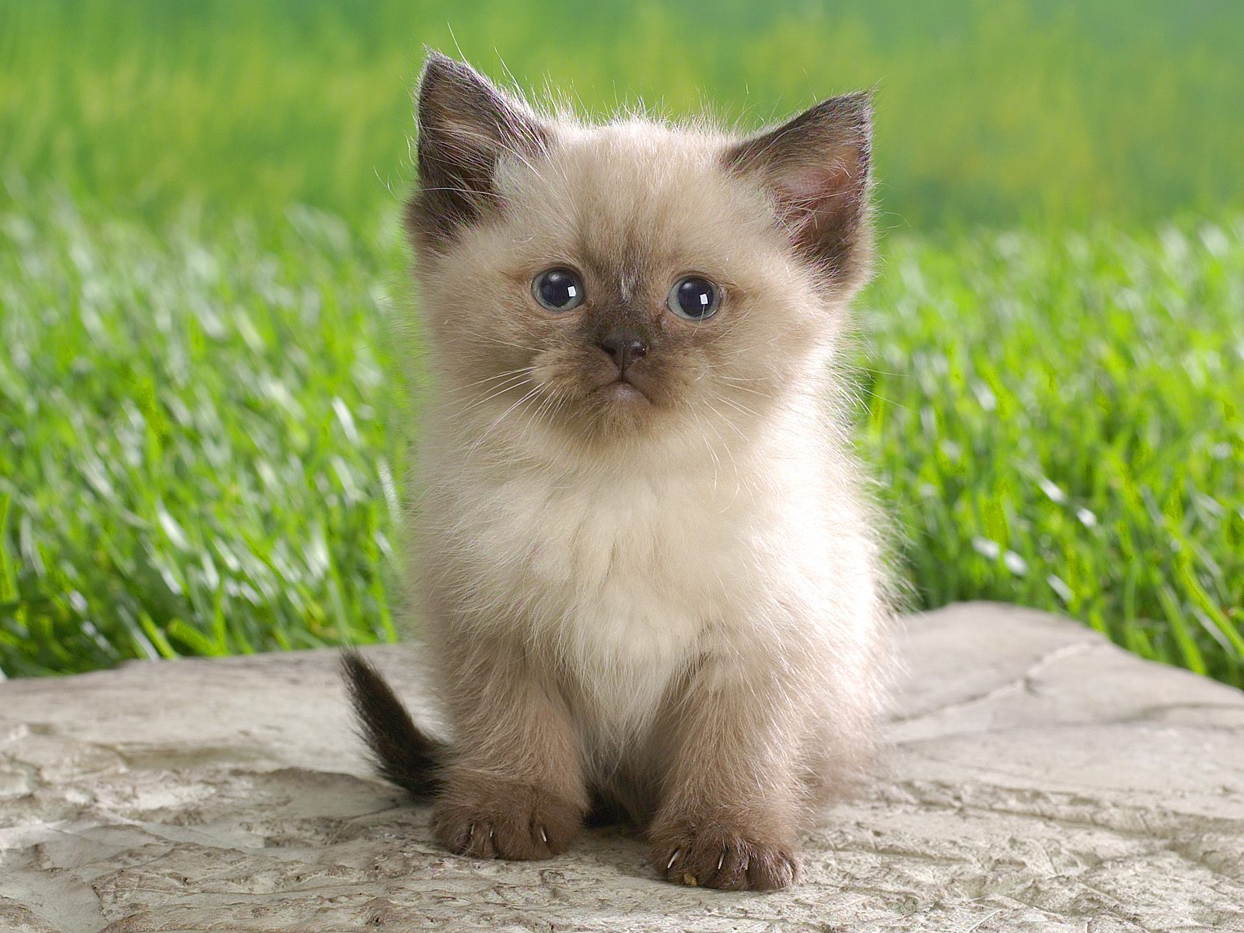

Slide 20
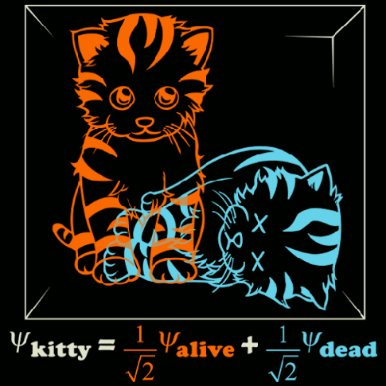

Slide 21
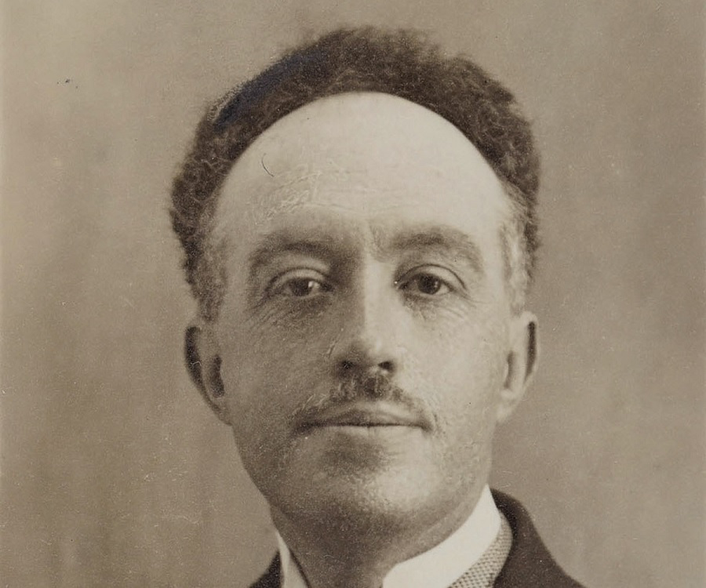
Louis de Broglie
1892 - 1987

Slide 22
Louis de Broglie
1892 - 1987

Slide 23
Sistema cuántico de dos niveles

Slide 24
Sistema cuántico de dos niveles
Ιe>
Energía
Ιg>
Ψ = a
Ιg> + b
Ιe>

Slide 25
Sistema cuántico de dos niveles
Ιvivo>
Energía
Ιmuerto>
Ψ = a
Ιmuerto> + b
Ιvivo>

Slide 26
Sistema cuántico de dos niveles
Ιvivo>
Energía
Ιmuerto>
Ψ = a
Ιmuerto> + b
Ιvivo>

Slide 27
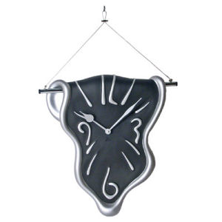
Hyperfine levels of the ground state of the Cesium 133 atom
F
’
= 5
= 5
251 MHz
F
’
= 4
6
= 4
6
p
2
p
2
3/2
3/2
201 MHz
F
’
= 3
= 3
151 MHz
F
’
= 2
= 2
D
D
2
2
852 nm
852 nm
F
F
= 4
= 4
6
6
s
2
s
2
1/2
1/2
F
F
= 3
= 3

Slide 28
Hyperfine levels of the ground state of the Cesium 133 atom
F
’
= 5
= 5
251 MHz
F
’
= 4
6
= 4
6
p
2
p
2
3/2
3/2
201 MHz
F
’
= 3
= 3
151 MHz
F
’
= 2
= 2
D
D
2
2
852 nm
852 nm
Ιvivo>
6
6
s
2
s
2
1/2
1/2
Ιmuerto>

Slide 29
Hyperfine levels of the ground state of the Cesium 133 atom
F
’
= 5
= 5
251 MHz
F
’
= 4
6
= 4
6
p
2
p
2
3/2
3/2
201 MHz
F
’
= 3
= 3
151 MHz
F
’
= 2
= 2
D
D
2
2
852 nm
852 nm
Ιvivo>
6
6
s
2
s
2
1/2
9.192 631 770 GHz
1/2
Ιmuerto>
Definition of the unit of time, the second

Slide 30

Cs-133 Optical transitions for cooling
F’=5
11 sublevels
F’=4
251MHz
9 sublevels
6²P_{3/2}
F’=3
200MHz
7 sublevels
F’=2
150MHz
5 sublevels
≈100GHz
F’=4
9 sublevels
6²P_{1/2}
ENERGY
F’=3
1167MHz
7 sublevels
Not at scale
≈850nm
≈894nm
F’=4
9 sublevels
6²S_{1/2}
9.192631770 GHz
F’=3
7 sublevels
Coulomb
+
Spin-Orbit
+
Spin-Spin
+
Zeeman Effect
INTERACTION

Slide 31
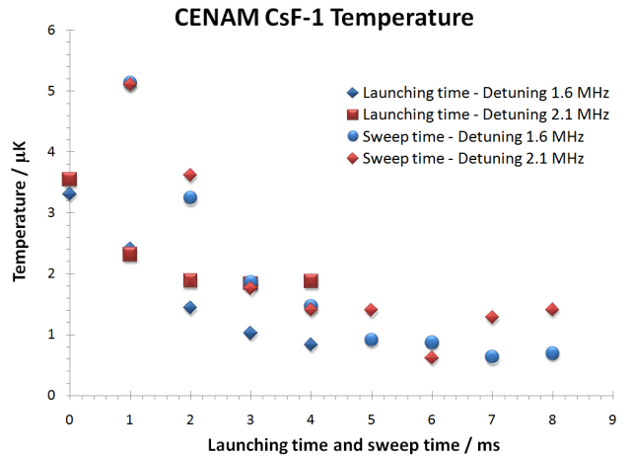
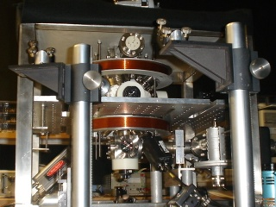
ULTRA COLD MATTER for ULTRA PRECISE CLOCKS
Servo Loop
LPF
Mixer
DA
- +
200 kHz
90 MHz
PD
L
PBS
M
AOM
BS
Slave
Laser
λ/4
λ/2
Cs
M
L
λ/4
M
BS
λ/2
L
84 MHz
L
PBS
Cooling
Laser
M
AOM
OI
BS
λ/2
PBS
L
λ/2
M
L
L
L
λ/2
84 MHz + δ
L
λ/2
SF
SF
AOM
PBS
Vertical
up
M
λ/4
84 MHz - δ
BS
Horizontal
L
λ/2
SF
AOM
PBS
Vertical
down
M
Horizontal
CENAM CsF-1
λ/4

Slide 32
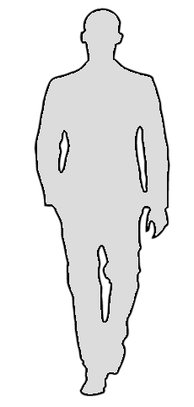
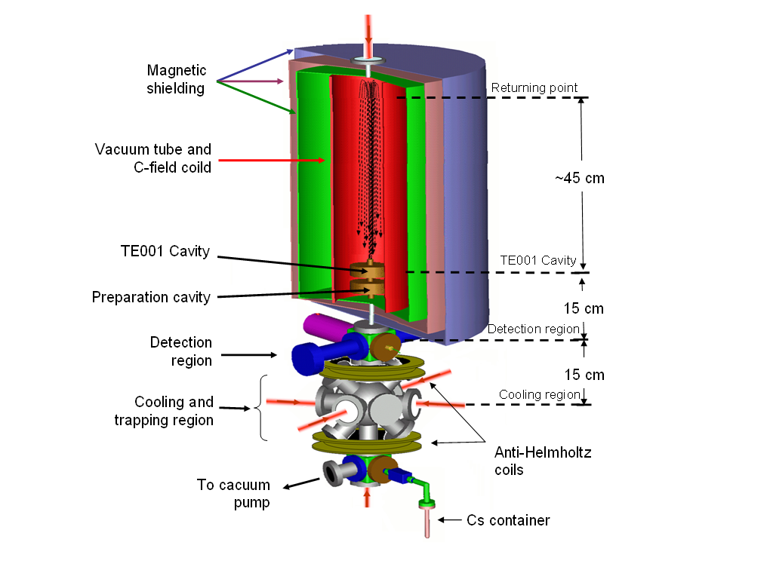
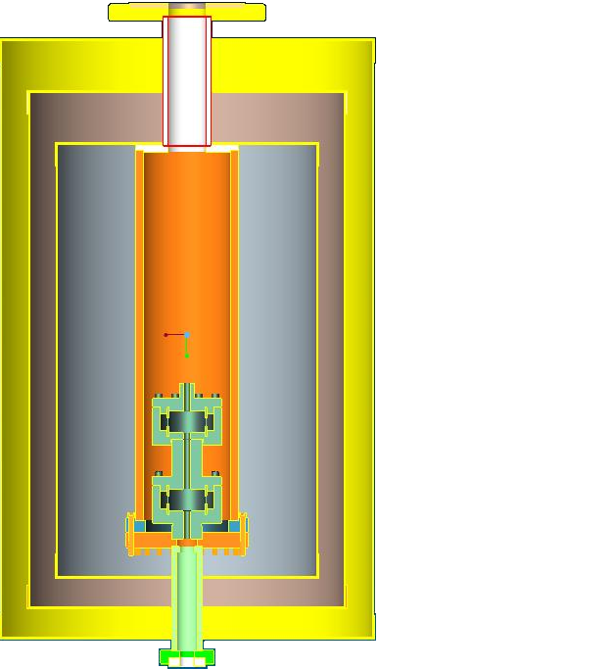
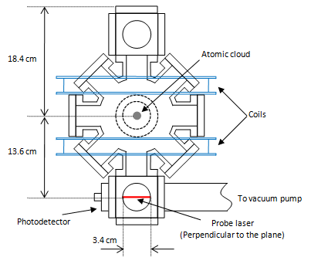
CENAM CsF-1
physical package
35.0 cm
22.0 cm
33.0 cm

Slide 33
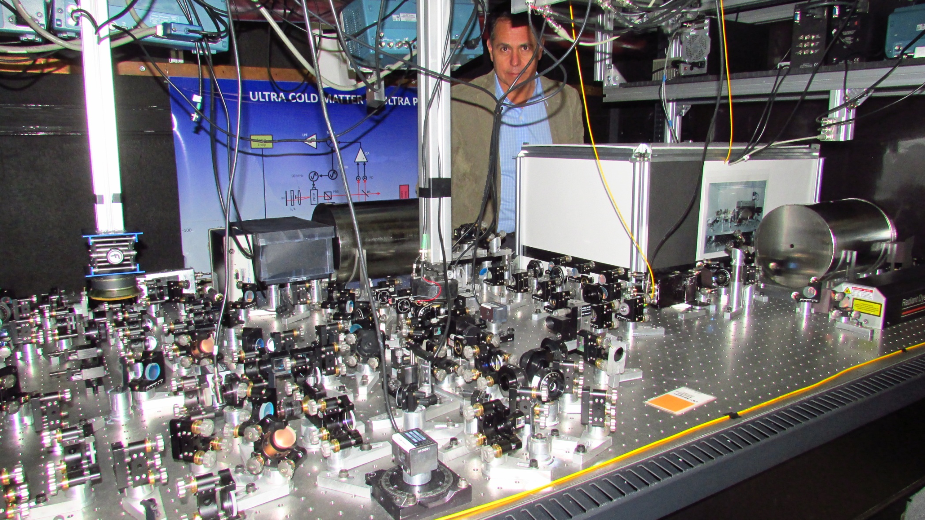
Átomos ultra fríos y relojes atómicos

Slide 34
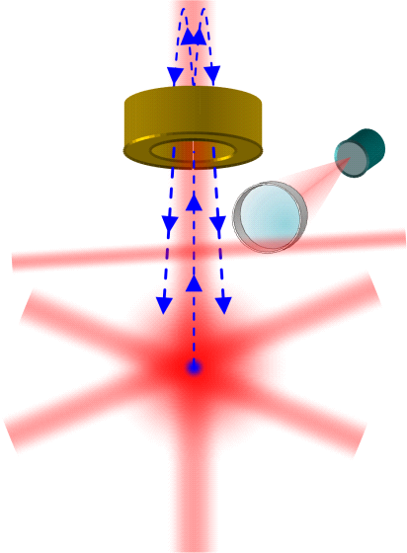
Ultra cold matter atomic clocks
Cs Fountain Clock
Microwaves cavity
Detector
Detection laser
Optical molases
Cooling beams

Slide 36
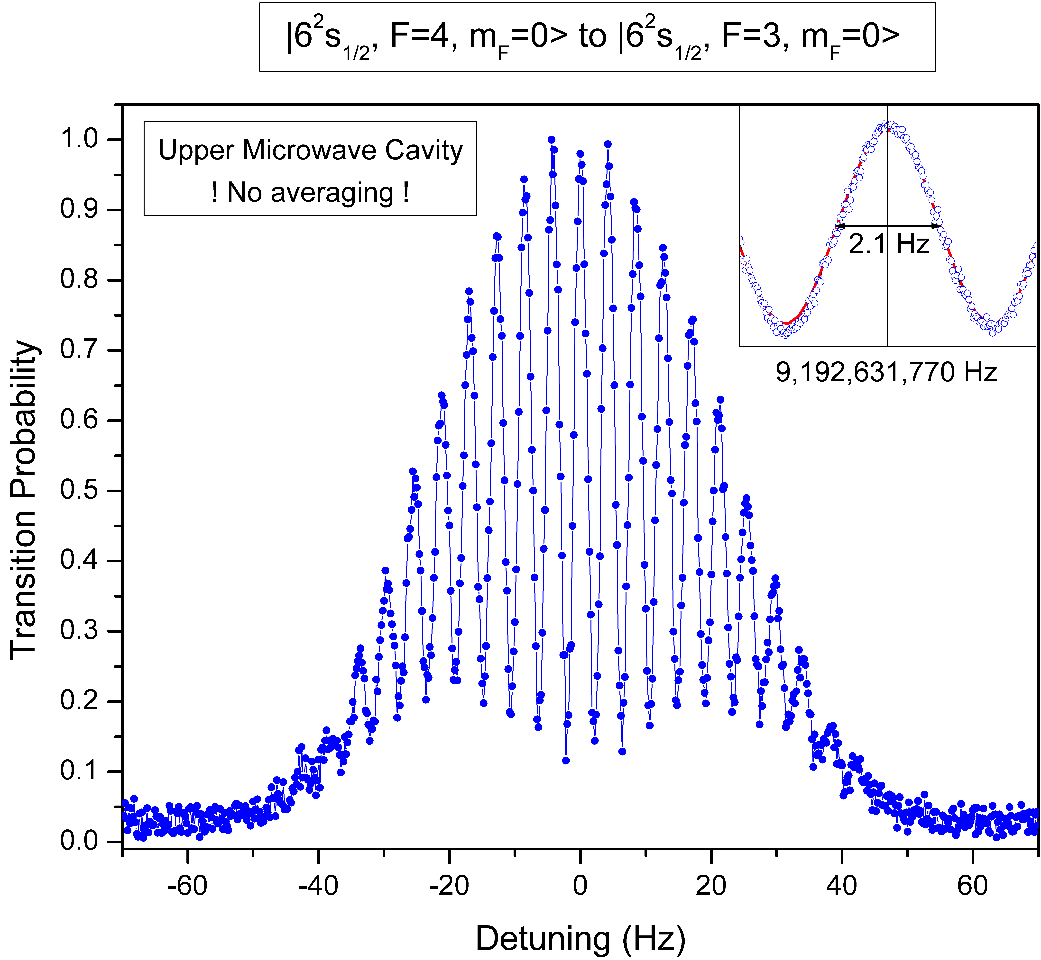
Clock Transition - Ramsey Signal

Slide 37
Preparación de los Gatos de Schroedinger

Slide 38
Preparación de los Gatos de Schroedinger
Paso 0
Se requiere un sistema cuántico de dos estados

Slide 39
Preparación de los Gatos de Schroedinger
Paso 0
Se requiere un sistema cuántico de dos estados
Ιe>
Energía
Ιg>

Slide 40
Preparación de los Gatos de Schroedinger
Paso 1
Preparación del sistema cuántico en el estado base

Slide 41
Preparación de los Gatos de Schroedinger
Paso 1
Preparación del sistema cuántico en el estado base
Ιe>
Energía
Ιg>
Ιg>
Ψ =

Slide 42
Preparación de los Gatos de Schroedinger
Paso 1
Preparación del sistema cuántico en el estado base
Ιvivo>
Energía
Ιmuerto>
Ιmuerto>
Ψ =

Slide 43
Preparación de los Gatos de Schroedinger
Paso 2
Preparación del sistema cuántico en una superposición de los dos estados cuánticos con probabilidades del 50%

Slide 44
Preparación de los Gatos de Schroedinger
Paso 2
Preparación del sistema cuántico en una superposición de los dos estados cuánticos con probabilidades del 50%
Ιe>
+
Pulso Raman π⁄2
Ιg>
Ιg>
Ψ =

Slide 45
Preparación de los Gatos de Schroedinger
Paso 2
Preparación del sistema cuántico en una superposición de los dos estados cuánticos con probabilidades del 50%
Pulso Raman π⁄2
Ιe>
Ιe>
=
Ιg>
Ιg>
Ιg>
Ιe>
Ψ =
Ψ = a
Ιg> + b

Slide 46
Preparación de los Gatos de Schroedinger
Paso 2
Preparación del sistema cuántico en una superposición de los dos estados cuánticos con probabilidades del 50%
Pulso Raman π⁄2
Ιvivo>
Ιvivo>
=
Ιmuerto>
Ιmuerto>
Ιg> + 1⁄√2
Ιg>
Ψ = 1⁄√2
Ιe>
Ψ =

Slide 47
Preparación de los Gatos de Schroedinger
Paso 2
Preparación del sistema cuántico en una superposición de los dos estados cuánticos con probabilidades del 50%
Ιvivo>
Ιmuerto>
Ιg> + 1⁄√2
Ψ = 1⁄√2
Ιe>

Slide 48
Gatos de Schroedinger Ultra Fríos

Slide 49
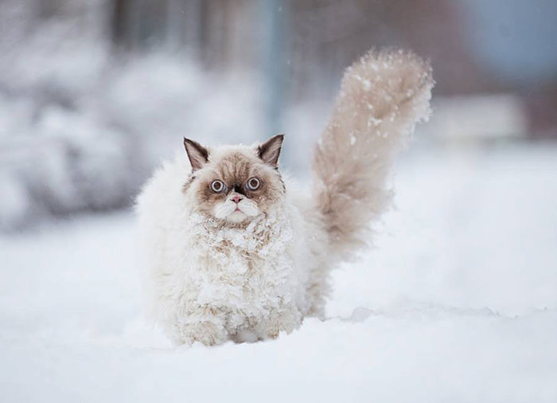
Gatos de Schroedinger Ultra Fríos

Slide 50
Gatos de Schroedinger Ultra Fríos
Paso 4
Preparación del sistema cuántico en una superposición de los dos estados cuánticos con probabilidades del 50%
Ιvivo>
Ιmuerto>
Ιg> + 1⁄√2
Ψ = 1⁄√2
Ιe>
T≅ 600 nK sobre el cero absoluto

Slide 51
Gatos de Schroedinger ultra fríos vistos como onda
Paso 4
Preparación del sistema cuántico en una superposición de los dos estados cuánticos con probabilidades del 50%
Ιvivo>
Ιmuerto>
Ιg> + 1⁄√2
Ψ = 1⁄√2
Ιe>
T≅ 600 nK sobre el cero absoluto

Slide 52
Gatos de Schroedinger ultra fríos vistos como onda
Paso 4
Preparación del sistema cuántico en una superposición de los dos estados cuánticos con probabilidades del 50%
Ιvivo>
Ιmuerto>
Ιg> + 1⁄√2
Ψ = 1⁄√2
Ιe>
T≅ 600 nK sobre el cero absoluto
≈ 600 nm

Slide 53
Lanzando gatos de Schroedinger Ultra Fríos
ó
“Desdoblamiento” de gatos de Schroedinger ultra fríos en presencia de un campo gravitacional

Slide 54
“Desdoblamiento” de Gatos de Schroedinger Ultra Fríos
Z
t

Slide 55
“Desdoblamiento” de Gatos de Schroedinger Ultra Fríos
Z
Gato de Schroedinger congelado en caída libre
Ιg>
t

Slide 56
“Desdoblamiento” de Gatos de Schroedinger Ultra Fríos
Z
Ιe>
Ιg>
Ιg>
π⁄2
t
T₁

Slide 57
Hyperfine levels of the ground state of the Cesium 133 atom
F
’
= 5
= 5
251 MHz
F
’
= 4
6
= 4
6
p
2
p
2
3/2
3/2
201 MHz
F
’
= 3
= 3
151 MHz
F
’
= 2
= 2
D
D
2
2
852 nm
852 nm
F
= 4
= 4
6
6
s
2
s
2
1/2
1/2
F
F
= 3
= 3

Slide 58
Hyperfine levels of the ground state of the Cesium 133 atom
F
’
= 4
= 4
F
= 4
= 4
F
F
= 3
= 3

Slide 59
Hyperfine levels of the ground state of the Cesium 133 atom
F
’
= 4
= 4
F
= 4
= 4
F
F
= 3
= 3

Slide 60
Hyperfine levels of the ground state of the Cesium 133 atom
F
’
= 4
Δ
= 4
υ₂
υ₁
F
= 4
= 4
F
F
= 3
= 3

Slide 61
Spin invertion by the action of a rotating magnetic field Rabi´s Method
z
Larmour Frequency
ω₀
φ
Constant magnetic field

Slide 62
Spin invertion by the action of a rotating magnetic field Rabi´s Method
z
Larmour Frequency
ω₀
ω
φ
Constant magnetic field
Rotating magnetic field perpendicular to H₀

Slide 63
Spin invertion by the action of a pulsed rotating magnetic field Ramsey´s Method
z
Larmour Frequency
ω₀
ω
φ
Constant magnetic field
Rotating magnetic field perpendicular to H₀
Pulsed!

Slide 64
“Desdoblamiento” de Gatos de Schroedinger Ultra Fríos
Z
Ιe>
Ιg>
Ωτ=π/2
Ιg>
π⁄2
t
T₁

Slide 65
“Desdoblamiento” de Gatos de Schroedinger Ultra Fríos
Z
Ιe>
Ιe>
Ιg>
Ιg>
Ωτ=π/2
Ωτ´=π
Ιg>
π⁄2
π
t
T₁
T₂

Slide 66
“Desdoblamiento” de Gatos de Schroedinger Ultra Fríos
Z
Ιe>
Ιe>
Ιg>
Ιg>
Ωτ=π/2
Ωτ´=π
Ωτ=π/2
Ιe>
Ιg>
π⁄2
π
π⁄2
t
T₁
T₂
T₃

Slide 67
“Desdoblamiento” de Gatos de Schroedinger Ultra Fríos visto como onda en presencia de un campo gravitacional
Z
g
Ιe>
Ιe>
Ιg>
Ιg>
Ωτ=π/2
Ωτ´=π
Ωτ=π/2
Ιe>
Ιg>
π⁄2
π
π⁄2
t
T₁
T₂
T₃

Slide 68
“Desdoblamiento” de Gatos de Schroedinger Ultra Fríos visto como onda en presencia de un campo gravitacional
Ιe>
La fase de la onda del estado del estado depende de manera diferente de g que el estado
Ιg>
Z
g
Ιe>
Ιe>
Ιg>
Ιg>
Ωτ=π/2
Ωτ´=π
Ωτ=π/2
Ιe>
Ιg>
π⁄2
π
π⁄2
t
T₁
T₂
T₃

Slide 69
Interferómetro óptico Mach Zehnder

Slide 70
Interferómetría Mach Zehnder
t

Slide 71
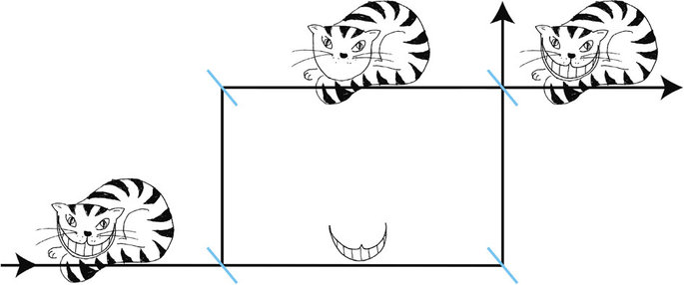
Interferómetro de ondas de materia
t

Slide 72
Diseño interferómetro de ondas de materia

Slide 73
Aplicaciones de la interferometría cuántica

Slide 74

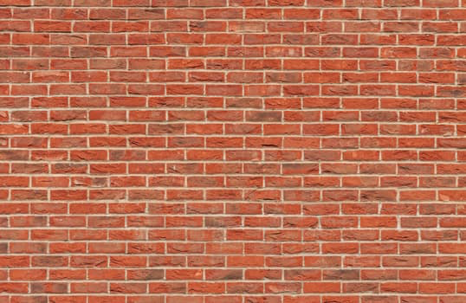
Aplicaciones de la interferometría cuántica

Slide 75
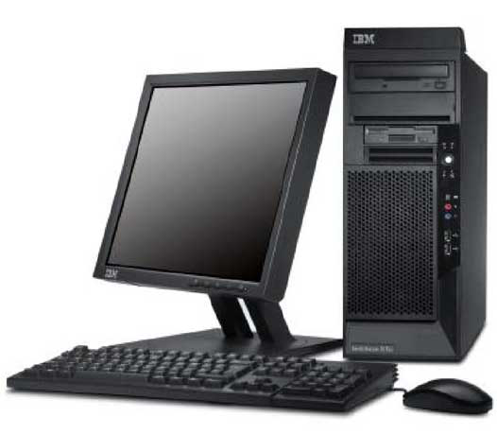

Aplicaciones de la interferometría cuántica
$g≈6.67×10$⁻⁹ $\frac{Nm^{2}}{{kg}^{2}}$
r = 1 m
M = 100 kg

Slide 76
Aplicaciones de la interferometría cuántica

Slide 77
Conclusiones
Sistemas “bizarros” como los gatos de Schroedinger no solamente son objetos muy interesantes desde el punto de vista científico sino que además tienen aplicaciones en diversos campos científicos y tecnológicos

